Slide 1
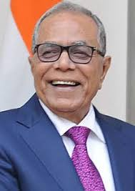
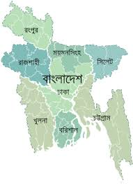
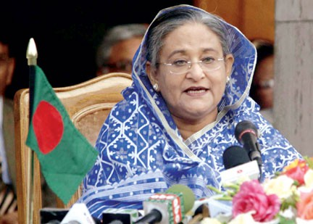
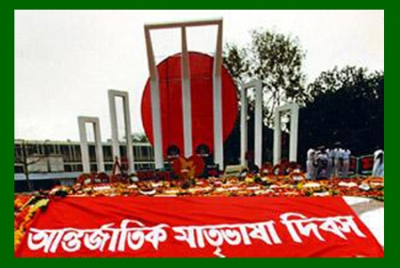
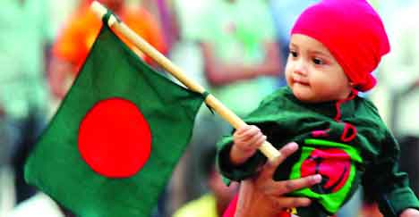
সকলকে
শুভেচ্ছা

Slide 2
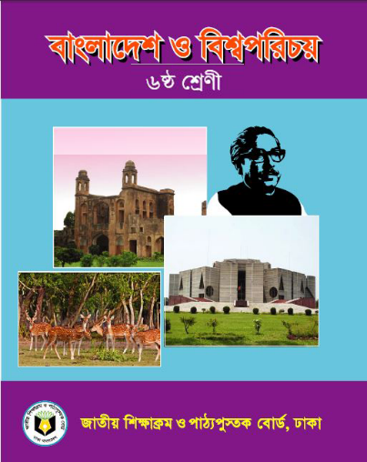
মোঃ অশেকুর রহমান
সহকারি শিক্ষক ,(সমাজ বিজ্ঞান)
মতিহারা দ্বি-মূখী উচ্চ বিদ্যালয়
নবাবগঞ্জ,দিনাজপুর।
মোবাইল নং-01729103040
Email_ashikbiram@gmail.com
বিষয় : বাংলাদেশ ও বিশ্ব পরিচয়
শ্রেণীঃ ৬ষ্ঠ
অধ্যায় : চতুর্থ
সময়ঃ ৫0 মিনিট

Slide 3
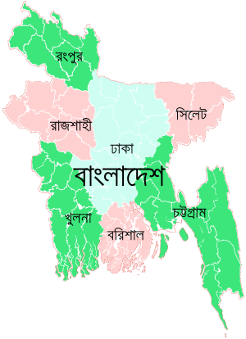
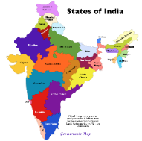
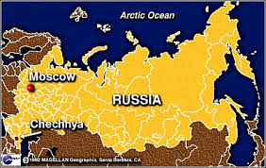
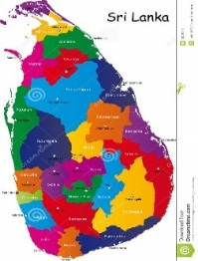
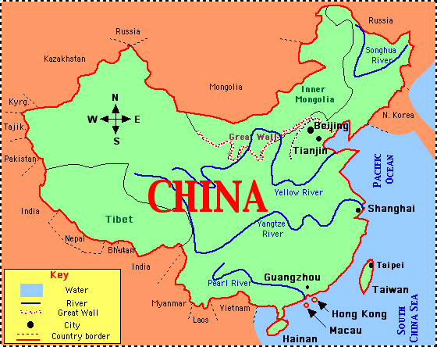
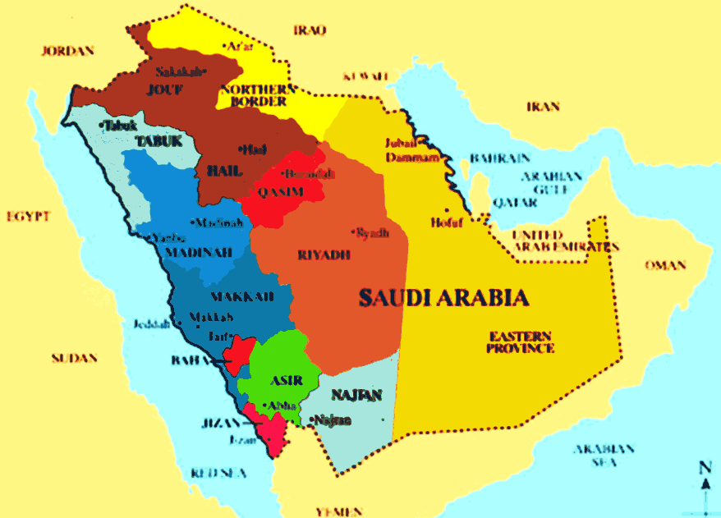
এসো কিছু ছবি দেখি
মানচিত্রে বিভিন্ন রাষ্ট্র

Slide 4
রাষ্ট্রের ধারণা

Slide 5
শিখনফল
এই পাঠ শেষে শিক্ষার্থীরা…
১। রাষ্ট্রের সংজ্ঞা বলতে পারবে।
২। রাষ্ট্রের উপাদানগুলোর নাম বর্ণনা করতে পারবে।
৩। রাষ্ট্রের উপাদানগুলো ব্যাখ্যা করতে পারবে।

Slide 6
রাষ্ট্রঃ স্বংয়সম্পূন্ন জীবনের জন্য কতিপয় পরিবার ও গ্রামের সমন্বয়ে গঠিত সংগঠনই রাষ্ট্র।
রাষ্ট্রে জনগণের নির্র্দিষ্ট সংখ্যা নেই, আয়তন ভেদে জনসংখ্যা কম বা বেশি হতে পারে। যেমন-বাংলাদেশের জনসংখ্যা মাত্র ১৬ কোটি, আবার চীনের জনসংখ্যা প্রায় ১৫০কোটি।

Slide 7
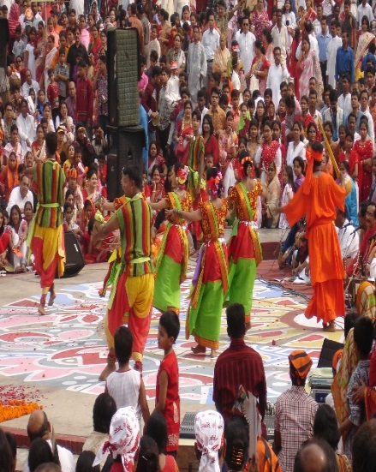
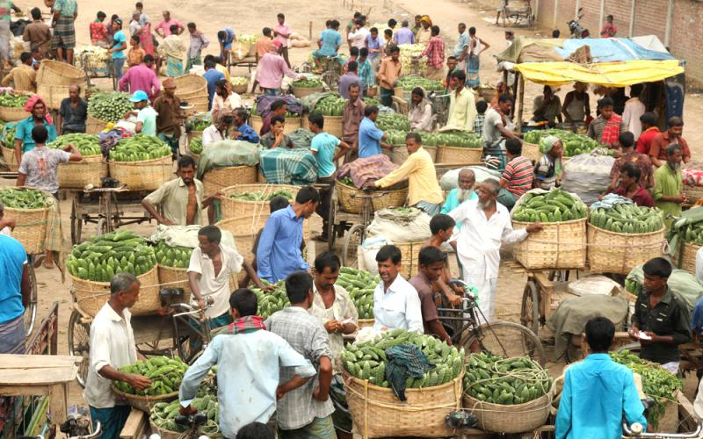
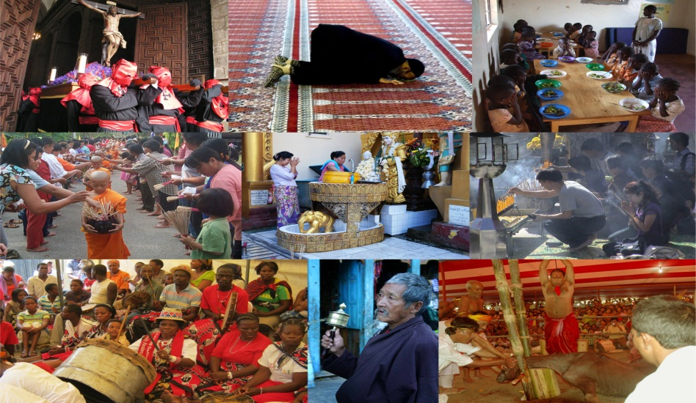
এসো কিছু ছবি দেখি……
নির্দিষ্ট ভূখণ্ড
সরকার
সমাজ
বিভিন্ন জাতি
সাধারণত রাষ্ট্র বলতে সরকার , নির্দিষ্ট ভূখণ্ড, সমাজ ও জাতিকে বোঝায়।

Slide 8
একক কাজ
১। রাষ্ট্রের সংজ্ঞা দাও।

Slide 9
রাষ্ট্রের উপাদান
রাষ্ট্র
জনসমষ্টি
নির্দিষ্ট ভূখন্ড
সরকার
সার্বভৌমত্ব।

Slide 10
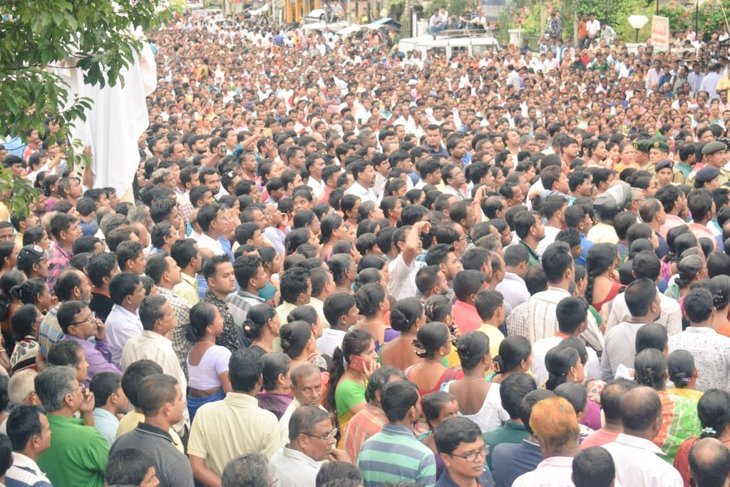
রাষ্ট্রের উপাদান
রাষ্ট্রের প্রথম উপাদান জনসমষ্টি বা জনগণ । জনগণ ছাড়া রাষ্ট্র গঠিত হয় না। জনগণই রাষ্টের প্রাণ।

Slide 11
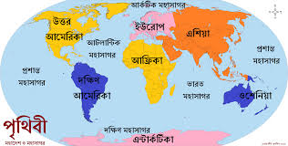
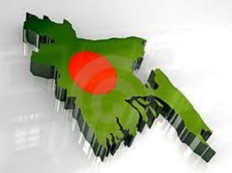
রাষ্ট্রের উপাদান
রাষ্ট্রের দ্বিতীয় উপাদান নির্দিষ্ট ভূখন্ড। ভূখন্ড ছাড়া কোন রাষ্ট্র গঠন হতে পারে না।

Slide 12
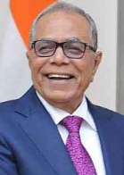
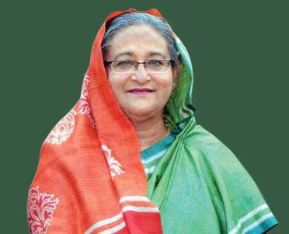
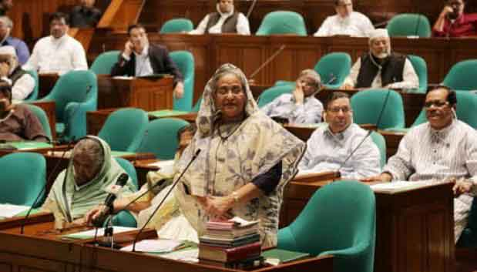
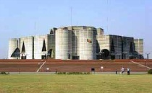
রাষ্ট্রের উপাদান
বাংলাদেশের মানচিত্র
রাষ্ট্রপতি
প্রধানমন্ত্রি
সংসদ ভবন
রাষ্ট্র গঠনের তৃতীয় উপাদান হলো সরকার।

Slide 13
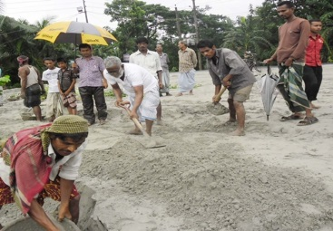
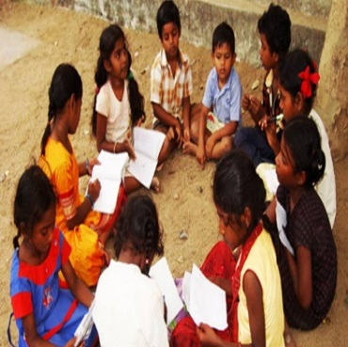
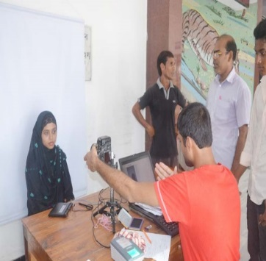
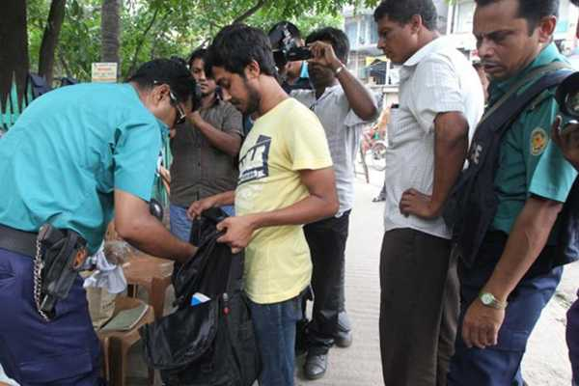
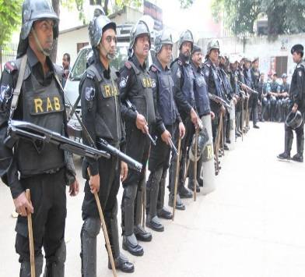
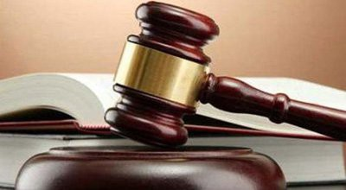
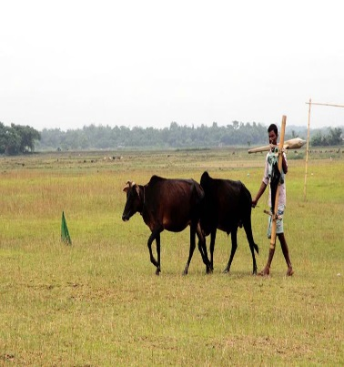
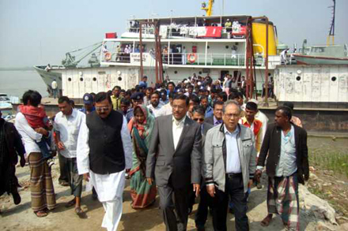
সরকারের মাধ্যমে রাষ্ট্র সকল কাজ করে থাকে।
সুষ্ঠভাবে সরকার তাদের দায়িত্ব পালন করলে
জনগণ তাদের প্রতি আনুগত্য প্রকাশ করে।

Slide 14
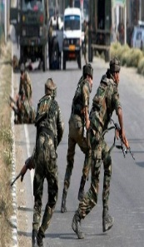
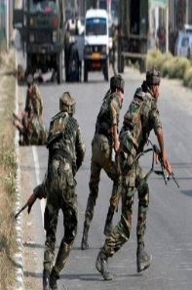
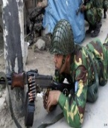
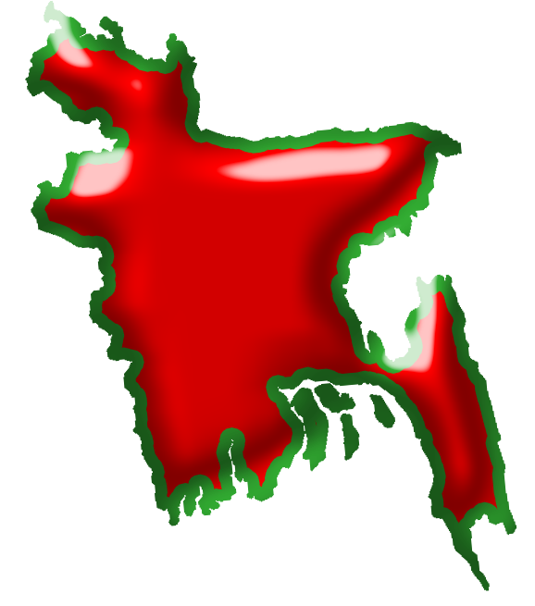
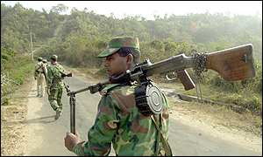
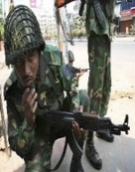
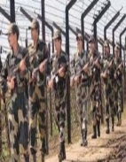
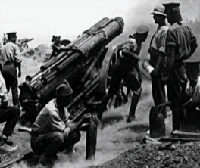
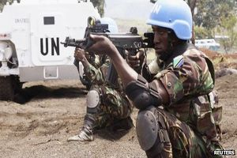
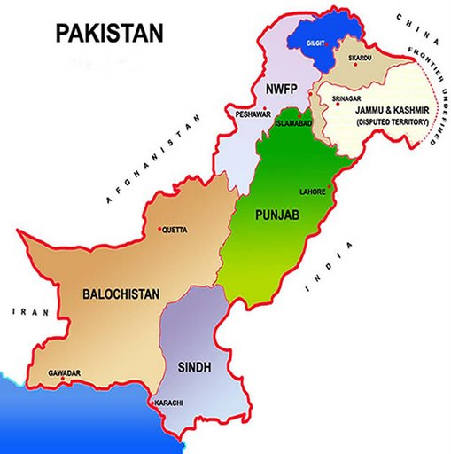
রাষ্ট্রের উপাদান
INDIA
INDIA
pakistan
রাষ্ট্র গঠনের সর্বশ্রেষ্ঠ উপাদান সার্বভৌমত্ব।এটি রাষ্ট্রের সর্বোচ্চ অধিকার ও ক্ষমতা। জনগণই সার্বভৌম ক্ষমতার মূল অধিকারী।

Slide 15
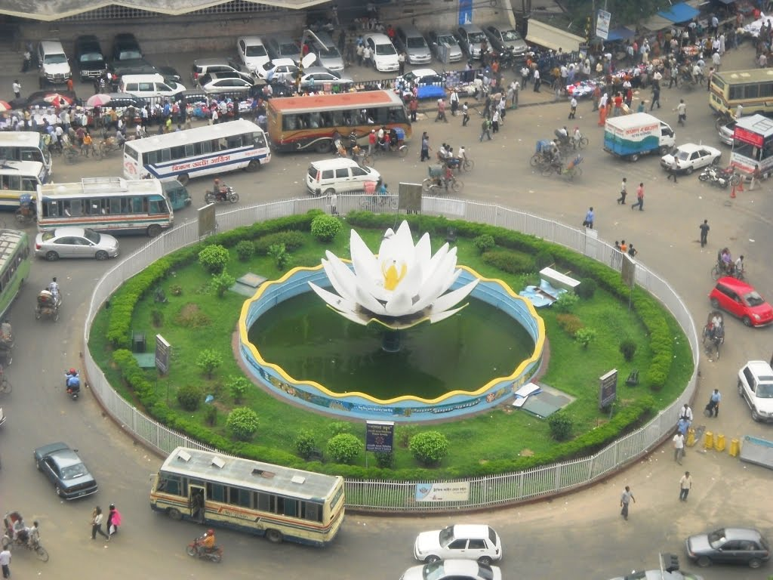
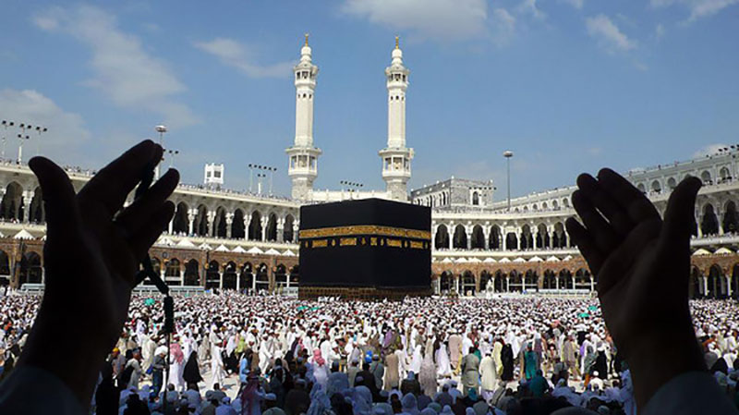
জোড়ায় কাজ
১.ঢাকা ও মক্কাকে কি রাষ্ট্র বলা যাবে? পক্ষে বিপক্ষে যুক্তি দেখাও।

Slide 16
এসো ছবি দেখি
সার্বভৌমত্ব

Slide 17
দলীয় কাজ-
রাষ্ট্রকে অন্য দেশ বা শক্তির নিয়ন্ত্রণ থেকে মুক্ত রাখে কোন উপাদানটি ব্যাখ্যা কর?

Slide 18
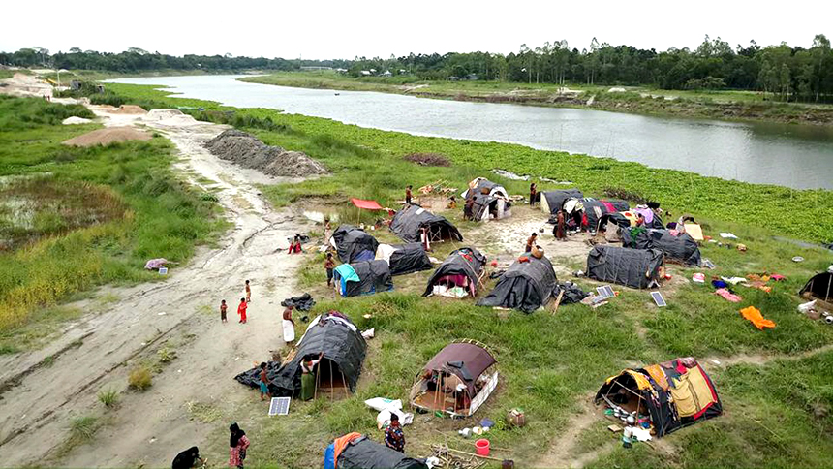
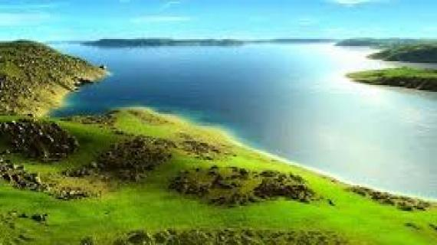
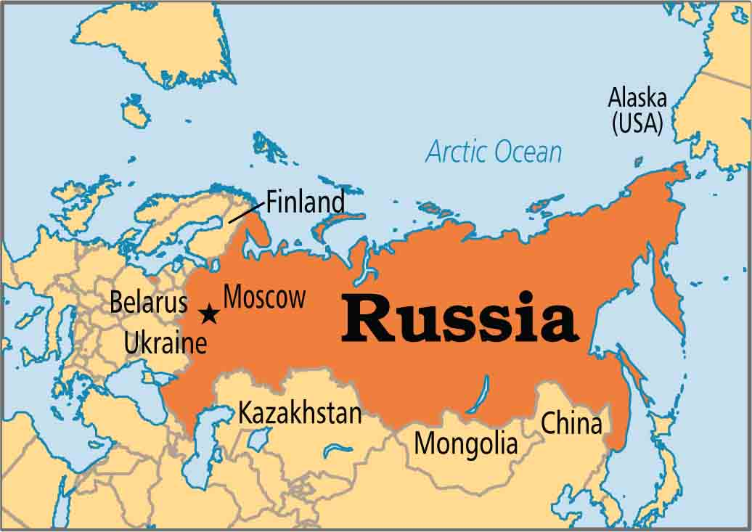
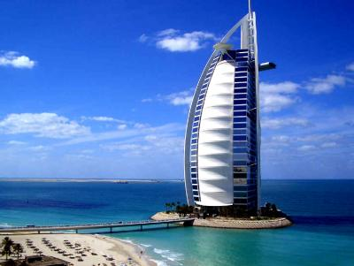
রাষ্ট্র
ভূখন্ড ছাড়া কোন রাষ্ট্র গঠন হতে পারে না
যাযাবরদের কোন রাষ্ট্র নেই
উপরিভাগ
জল
স্থল
জল , স্থল , উপরিভাগকে ভূখন্ড বলে
বড় ভূখন্ড
ছোট ভূখন্ড

Slide 19
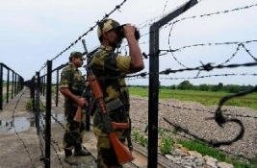
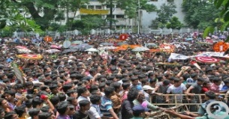
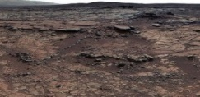
মূল্যায়ন
এরা কি কোন রাষ্ট্রের অধিবাসী?
উত্তর জানতে ছবির উপর ক্লিক করুন
না
রাষ্ট্রের কয়টি উপাদান?
রাষ্ট্র
৪টি

Slide 20
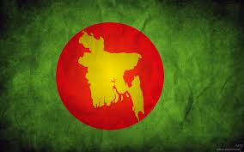
উত্তর জানতে ছবির উপর ক্লিক করুন
১. রাষ্ট্র গঠনের জন্য কোন উপাদানটির চিত্র প্রয়োজন?
ভুল উত্তর
ভুল উত্তর
সঠিক উত্তর
Bangladesh
India
ভ্যাটিকান সিটি
উপরের চিত্রে কোন দুইটি রাষ্ট্র আয়তনে সবচেয়ে বড়?
ভুল উত্তর
সঠিক উত্তর
ভুল উত্তর
সঠিক উত্তর

Slide 21
বাড়ির কাজ
১। রাষ্ট্র গঠনের উপাদান গুলোর আলোকে
সর্বশ্রেষ্ঠ উপাদানটি ব্যাখ্যা কর?

Slide 22
সকলকে ধন্যবাদ

